Slide 1
Das Talentscouting der Ostfalia

Slide 2
„Wege ins Studium öffnen“: Projektrahmen
Das Projekt startete im März 2014, finanziert durch das Niedersächsische Ministerium für Wissenschaft und Kultur, mit einer Laufzeit bis zum 31.12.2020.
Mit den Projektmaßnahmen möchte die Hochschule Studienberechtigten aus nichtakademischen Elternhäusern den Einstieg in ein Studium erleichtern und sie bei der Studienwahl unterstützen.
Notes:
Das Projekt möchte auf die zuvor genannten Herausforderungen reagieren. In der Vorlaufzeit wurden die Bedarfe durch Erhebung und Lehrkräftebefragung, Steuerkreise erfasst. Dabei kam der Bedarf nach individueller Begleitung heraus.

Slide 3
Bildungstrichter – Grundschule, Studium, Promotion
Das deutsche Hochschulsystem ist stark selektiv.
Während von 100 Kindern aus akademischem Elternhaus 74 ein Studium aufnehmen, schaffen von 100 Kindern aus Familien ohne akademischen Hintergrund nur 21 den Weg an die Hochschule.
Quelle: Hochschul-Bildungs-Report 2020, Jahresbericht 2017/18, vgl. auch DZHW: Beteiligung an Hochschulbildung Chancen(un)gleichheit in Deutschland, 2018
Notes:
Familien mit geringerem Bildungshintergrund tendieren häufig dazu, die Kosten für höhere Bildung zu überschätzen und Bildungserträge zu unterschätzen, ungeachtet des vielleicht hohen Bildungspotentials ihres Kindes.

Slide 4
Die Qual der Studienwahl
Nur 40% der Schülerinnen und Schüler fühlen sich kurz vor dem Schulabschluss gut über Ausbildungs- und Studienmöglichkeiten informiert (Quelle: DZHW 2017).
Schwer überschaubare Zahl der Möglichkeiten
Unklarheit über eigene Interessen/Eignungen/Fähigkeiten
Unklarheit über Studieninhalte und Anforderungen des Arbeitsmarkts
Schwierigkeit, hilfreiche Informationen einzuholen/richtige Ansprechpersonen zu finden
Zulassungsbeschränkungen im Wunschstudiengang
Finanzierung des Studiums
Notes:
„Die Chancen für benachteiligte Schüler haben sich verbessert, aber auch die Chancen für Privilegierte. Dadurch ist die Differenz zwischen den beiden Gruppen aber noch größer geworden“. (Prof. Dr. Aladin El-Mafaalani, Bildungsaufstiegsforscher)

Slide 5
Das Talentscout-Konzept
Mit der Weiterförderung des Projektes 2017-20 baut die Ostfalia neben der Weiterführung erfolgreicher Maßnahmen ein Netzwerk von Talentscouts auf.
Ziele
unentdeckte Talente identifizieren und fördern,
durch individuelle Begleitung die Studienvorbereitung verbessern,
junge Menschen ermutigen,
Bildungspotenziale der Region aktivieren und entfalten und
neue Studierende gewinnen, die in ihrer Studienwahl sicherer und damit erfolgreicher sind.

Slide 6
Konkrete Aufgaben der Talentscouts
Aufsuchend: die Kontaktaufnahme geht vom Talentscout aus,
Niedrigschwellig: Die ersten Treffen finden direkt in der Schule statt,
Ergebnisoffene Beratung, Information und nachhaltiger Kontakt
Ermutigen, Optionen aufzeigen
Individuelle Termine in der Hochschule (Laborbesuche, Führungen & Vorlesungen mit Studierenden und Lehrenden usw.)
Anregungen geben, Begleiten.
Kontaktherstellen und Nutzen von vorhandenen hilfreichen Strukturen

Slide 7
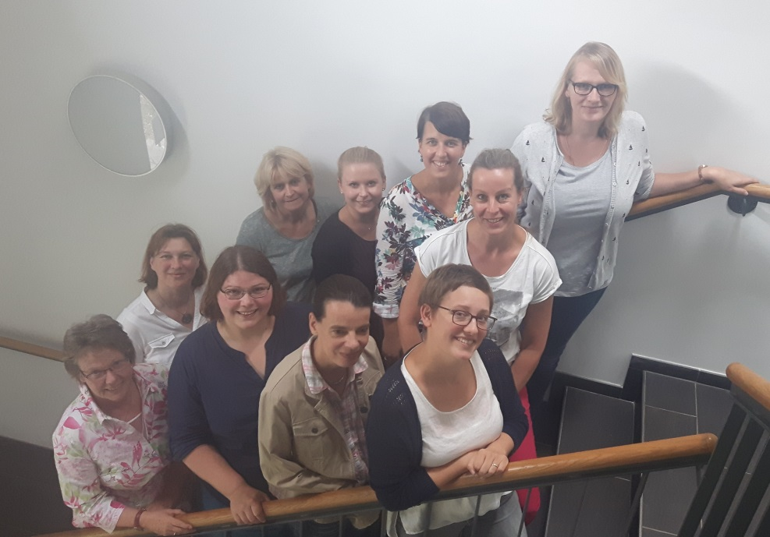
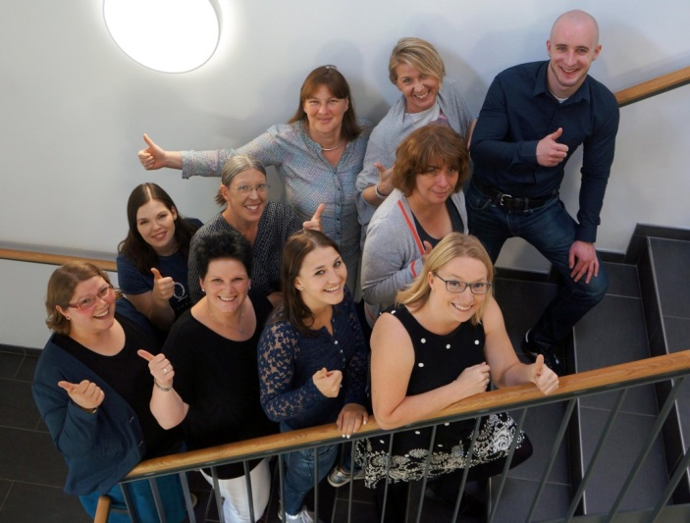
Die Talentscout-Schulungen
2017 und 2018 haben 24 Personen an der 43 Zeitstunden umfassenden Schulung zum Talentscout teilgenommen.
Die Talentscouts bilden ein Netzwerk und tauschen sich regelmäßig aus.

Slide 8
Unsere Kooperationsschulen
12 Schulen – 4 Schulformen - 5 Gebietskörperschaften
Ort | Schulen
Braunschweig | Otto-Bennemann-Schule (BBS) Wilhelm-Bracke-Gesamtschule Heinrich-Büssing-Schule (BBS)
Peine | IGS Peine IGS Lengede
Salzgitter | IGS Salzgitter Gymnasium am Fredenberg Kranich-Gymnasium BBS Fredenberg
Wolfenbüttel | IGS Wallstraße
Wolfsburg | Wolfsburg-Kolleg Leonardo-da-Vinci-Gesamtschule
Für die beidseitige Verlässlichkeit wurden jeder Kooperationsschule feste Talentscouts zugeordnet.

Slide 9
Aktuelles
Start des Pilotprojekts in die Praxis.
Persönliche Vorstellung der Talentscouts in ihren Schulen.
Beginn der Begleitung der Talente etwa einmal monatlich an den Kooperationsschulen.
Kooperationsvereinbarungen mit 11 der 12 Kooperationsschulen.
regelmäßiger Austausch mit den zuständigen Lehrern.
Begleitprogramm für alle teilnehmenden Schüler*innen zu den Themen Studienfinanzierung, Hochschulzugängen, Potentialanalyse und Berufsaussichten in der Region.
Beginn einer wissenschaftlichen Begleitforschung

Slide 10
Ansprechpartner*innen
Projektleitung:
Prof. Dr. Susanne Stobbe
Vizepräsidentin für Lehre, Studium und Weiterbildung
Telefon: 05331 939-10030
E-Mail: s.stobbe@ostfalia.de
Projektkoordination: Wissenschaftliche Mitarbeiterin
Jessica Bangisa, M.A. Anne Rothärmel, M.A.
Telefon: 05331 939-10290 Telefon: 05331 939-17670
E-Mail: je.bangisa@ostfalia.de E-Mail: a.rothaermel@ostfalia.de
Projektmitarbeiterin: Laura Sanau, B.A.
Telefon: 05531 939-17690 E-Mail: la.sanau@ostfalia.de

